Slide 1
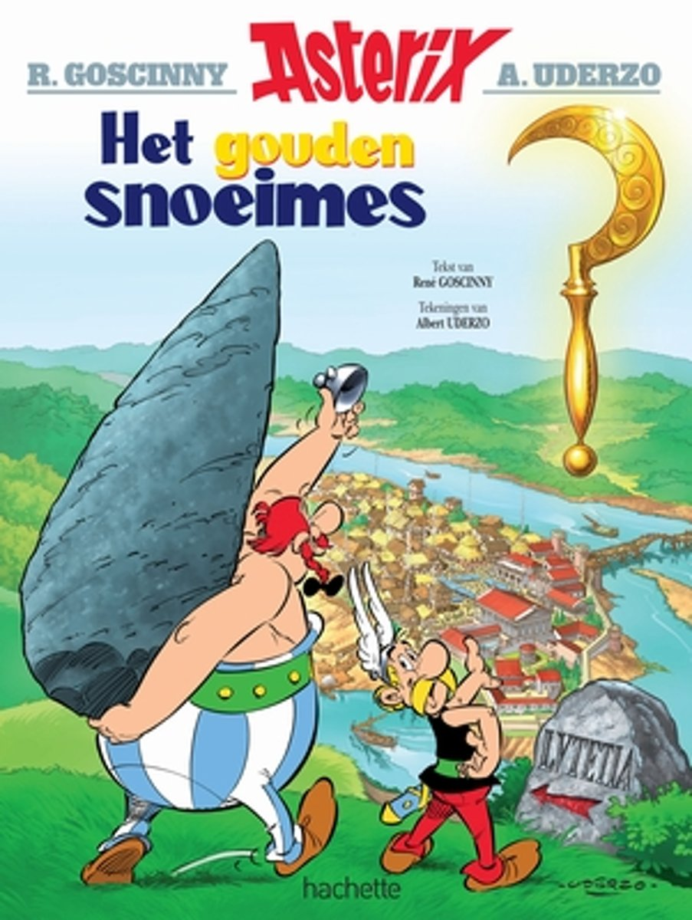
Les 6
Asterix - Het gouden snoeimes
Doel van de les:
> Wij kunnen de betekenissen van (spreek)woorden in het woordenboek opzoeken.
> Wij kunnen woorden voor het teamwoordenboek uit de tekst halen.
> Wij kunnen betekenissen van woorden verduidelijken d.m.v. een betekenisvolle zin.
> Wij kunnen voorspellen hoe het verhaal gaat eindigen en iedere dag onze voorspelling
aanpassen n.a.v. gevonden aanwijzingen.
Copyright ©Success for All. Alle rechten voorbehouden

Slide 2

Les 6
Asterix - Het gouden snoeimes
Stap 1: Woorden van de week
op voorwaarde dat
de gids
naderen
de zwendel(aars)
kwinkeleren
de hielen lichten (uitdr.)
Zelf Zoek de betekenis op in het woordenboek
Haal woorden voor het teamwoordenboek uit de tekst
Klaar? Studiewijzer ‘woord en betekenis’ invullen
Copyright ©Success for All. Alle rechten voorbehouden

Slide 3

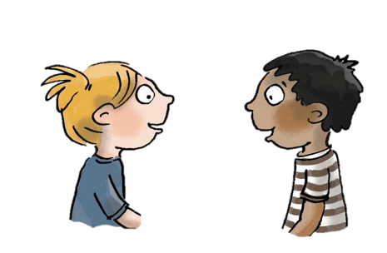

Les 6
Asterix - Het gouden snoeimes
Stap 2: Lezen en teamopdrachten
Stap 3: Maatjeswerk/teamwerk
Team Opdrachten plannen
Voorspelling vooraf aan het lezen invullen
5 minuten
Zelf Lees bladzijde 24 t/m 28
Memo’s plakken
10 minuten
Klaar? Woorden van de week
Maatje Memo’s vergelijken/bespreken
Duolezen: blz. 27 en 28
10 minuten
Klaar? Woorden van de week
Teamopdrachten
Team Opdrachten maken
20 minuten
Copyright ©Success for All. Alle rechten voorbehouden

Slide 4

Les 6
Asterix - Het gouden snoeimes
Stap 4: Terugblik en vooruitblik
Terugblik
> Samenwerkvaardigheid
> Woorden van de week
> Teamopdrachten
> Punten en feedback
Vooruitblik
> Woorden van de week
> Teamopdrachten
Copyright ©Success for All. Alle rechten voorbehouden

Slide 5
Les 7
Asterix - Het gouden snoeimes
Doel van de les:
> Wij kunnen voorspellen hoe het verhaal gaat eindigen en iedere dag onze voorspelling
aanpassen n.a.v. gevonden aanwijzingen.
> Wij kunnen voorspellen wat Asterix en Obelix in het bos zullen aantreffen.
Copyright ©Success for All. Alle rechten voorbehouden

Slide 6
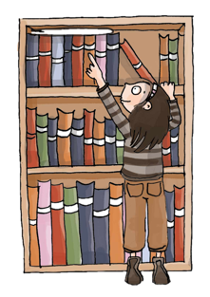

Les 7
Asterix - Het gouden snoeimes
Stap 1: Woorden van de week
Stap 2: Lezen en teamopdrachten
Team Teamwoordenboek
Tijdens het lezen
Klaar? Woorden van de week
Team Plannen van de opdrachten
Voorspelling vooraf aan het lezen invullen
5 minuten
Zelf Lees bladzijde 29 t/m 33
Memo’s plakken
10 minuten
Klaar? Woorden van de week
Copyright ©Success for All. Alle rechten voorbehouden

Slide 7
Les 7
Asterix - Het gouden snoeimes
Stap 3: Maatjeswerk/teamwerk
Stap 4: Terugblik en vooruitblik
Maatje Memo’s vergelijken/bespreken
Duolezen: blz. 32 en 33
10 minuten
Klaar? Woorden van de week
Teamopdrachten
Team Voorspelling controleren
Opdrachten maken
20 minuten
Terugblik
> Woorden van de week
> Teamopdrachten
> Punten en feedback
Vooruitblik
> Woorden van de week
> Teamopdrachten
Copyright ©Success for All. Alle rechten voorbehouden

Slide 8
Les 8
Asterix - Het gouden snoeimes
Doel van de les:
> Wij kunnen voorspellen hoe het verhaal gaat eindigen en iedere dag onze voorspelling
aanpassen n.a.v. gevonden aanwijzingen.
- Wij kunnen voorspellen of Asterix en Obelix Amerix zullen vinden en waar Amerix al die tijd
heeft gezeten.
- Wij kunnen voorspellen waarom de Gouden Snoeimessenbende is opgericht.
Copyright ©Success for All. Alle rechten voorbehouden

Slide 9
Les 8
Asterix - Het gouden snoeimes
Team Teamwoordenboek afmaken
Tijdens het lezen
Klaar? Woorden van de week afmaken
Stap 1: Woorden van de week
Stap 2: Lezen en teamopdrachten
Team Opdrachten plannen
Voorspelling vooraf aan het lezen invullen
5 minuten
Zelf Lees bladzijde 34 t/m 39
Memo’s plakken
10 minuten
Klaar? Woorden van de week
Copyright ©Success for All. Alle rechten voorbehouden

Slide 10
Les 8
Asterix - Het gouden snoeimes
Stap 3: Maatjeswerk/teamwerk
Stap 4: Terugblik en vooruitblik
Maatje Memo’s vergelijken/bespreken Duolezen: blz. 38 en 39
10 minuten
Klaar? Woorden van de week
Teamopdrachten
Team Voorspelling controleren
Opdrachten maken
15 minuten
Terugblik
> Teamopdrachten
> Woorden van de week
> Punten en feedback
Vooruitblik
> Toets
> Introductie schrijfopdracht
Copyright ©Success for All. Alle rechten voorbehouden

Slide 11
Les 9
Asterix - Het gouden snoeimes
Doel van de les:
> Ik kan informatie uit een tekst halen.
Copyright ©Success for All. Alle rechten voorbehouden

Slide 12

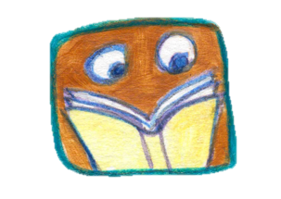
Les 9
Asterix - Het gouden snoeimes
Stap 1: Woorden van de week
Stap 2: Toets
Zelf Oefenen voor de toets
5 minuten
Zelf Toets maken (blz. 40 t/m 46)
30 minuten
Klaar? Woorden van de week afmaken
Stillezen
Copyright ©Success for All. Alle rechten voorbehouden

Slide 13
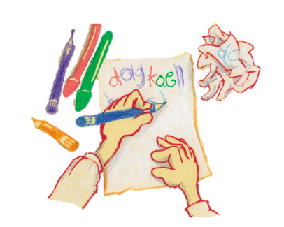
Les 9
Asterix - Het gouden snoeimes
Stap 3: Voorbereiden op de schrijfopdracht
Team Bedenk hoe het verhaal begint vanuit Amerix’
perspectief
10 minuten
Copyright ©Success for All. Alle rechten voorbehouden

Slide 14

Les 9
Asterix - Het gouden snoeimes
Stap 4: Terugblik en vooruitblik
Terugblik
> Toets
> Voorbereiding op de schrijfopdracht
> Punten en feedback
Vooruitblik
> Schrijfopdracht
> Inleveren teamwoordenboek en teamboekjes
> Team van de week
Copyright ©Success for All. Alle rechten voorbehouden

Slide 15
Les 10
Asterix - Het gouden snoeimes
Doel van de les:
> Wij kunnen het verhaal opschrijven vanuit het perspectief van Amerix.
Copyright ©Success for All. Alle rechten voorbehouden

Slide 16
Les 10
Asterix - Het gouden snoeimes
Stap 1: Schrijfopdracht
Team Teamopdrachten afmaken
Verhaal vanuit Amerix’ perspectief schrijven
30 minuten
Klaar? Illustratie bij het verhaal
Team Overleg hoe jullie het verhaal gaan voorlezen
5 minuten
Team Verhaal presenteren
10 minuten
Copyright ©Success for All. Alle rechten voorbehouden

Slide 17
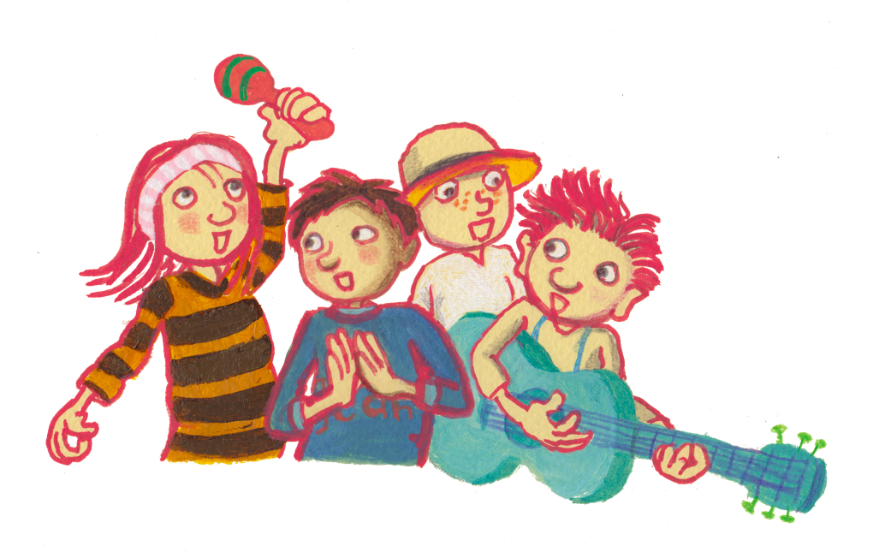
Les 10
Asterix - Het gouden snoeimes
Stap 3: Terugblik en vooruitblik
Terugblik
> Inleveren teamwoordenboek en teamboekjes
> Teamopdrachten
> Samenwerken
> Punten en feedback
> Team van de week
Vooruitblik
> Nieuw boek
Copyright ©Success for All. Alle rechten voorbehouden

